Slide 2
Engenharia de Software
Front-end Design
Prof. Lucas Silva

Slide 3
1. Histórico da Internet

Slide 4
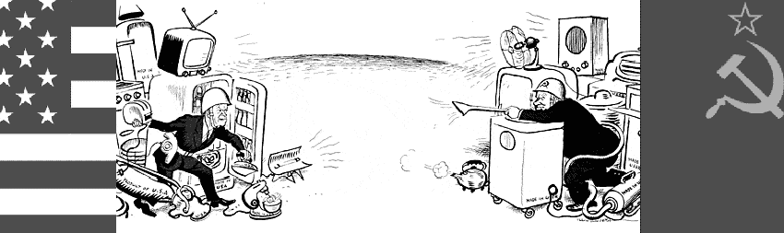

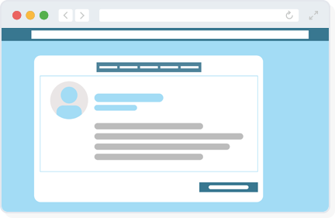
Histórico da Internet
A internet foi criada em 1969, nos Estados Unidos. Chamada de Arpanet;
O mundo vivia o auge da Guerra Fria. Por quase duas décadas, apenas os meios acadêmico e científico tiveram acesso à rede. Em 1987, pela primeira vez foi liberado seu uso comercial nos EUA.
Em 1992 o Laboratório Europeu de Física de Partículas (Cern) inventou a World Wide Web.
Foi criado também duas ferramentas indispensáveis para a Internet: o código HTML e o protocolo HTTP.
No Brasil a Internet teve início efetivo no Brasil em 1991. A exploração comercial foi liberada em 1995

Slide 5
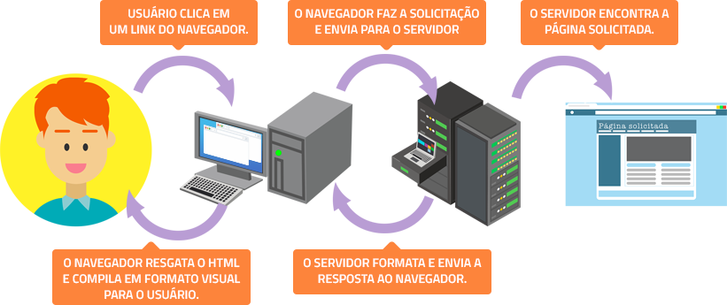
Funcionamento

Slide 6
2. Conceitos Básicos

Slide 7

O que é o desenvolvimento?
Desenvolvimento ou programação é o processo de criação de um conjunto de instruções que dizem ao computador como realizar uma tarefa.
Essas instruções podem ser feitas usando uma variedade de "idiomas" do computador, tais como HTML, SQL, JavaScript, Python, C++, etc...

Slide 8
FRONT-END X BACK-END
O Front-End é tudo que envolve a parte visível de um site ou aplicação, com a qual os usuários podem interagir. Essa interface é desenvolvida a partir de linguagens como HTML, CSS e JavaScript — que são as linguagens de base do desenvolvimento web.
Já o Back-End fica responsável pelos bastidores de uma aplicação, ou seja, os códigos que permitem a parte visual funcionar corretamente. Ele faz a ponte entre a captura e armazenamento de dados e envia para exibição no navegador, de acordo com as regras de negócio em questão.

Slide 9
O que é o desenvolvimento web?

Slide 10
O planejamento e o design de páginas da internet, com a interação de mídias como textos, imagens, vídeos, sons e links para outras páginas web.
Marie Quilly, 2014

Slide 11
3. Linguagens para o desenvolvimento web

Slide 12
Linguagens para o desenvolvimento web
Para o design e o desenvolvimento web existem diferentes linguagens, que nos permitem levar o design no papel (sketch) para uma estrutura que pode ser interpretada por um computador. Aqui, você verá três básicas: HTML, CSS e Javascript.

Slide 13
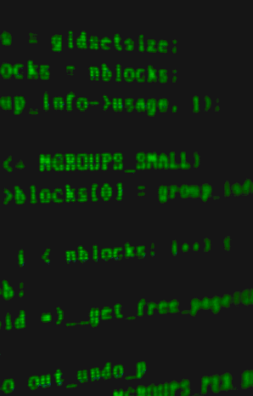
HTML
É uma “linguagem” de marcação de etiquetas que permite criar documentos para a web.
Durante o curso, vamos aprender sobre HTML, incluindo toda a sua estrutura e etiquetas (tags). Os seguintes termos serão de uso frequente:
Tag.
Atributo.
Estrutura.

Slide 14
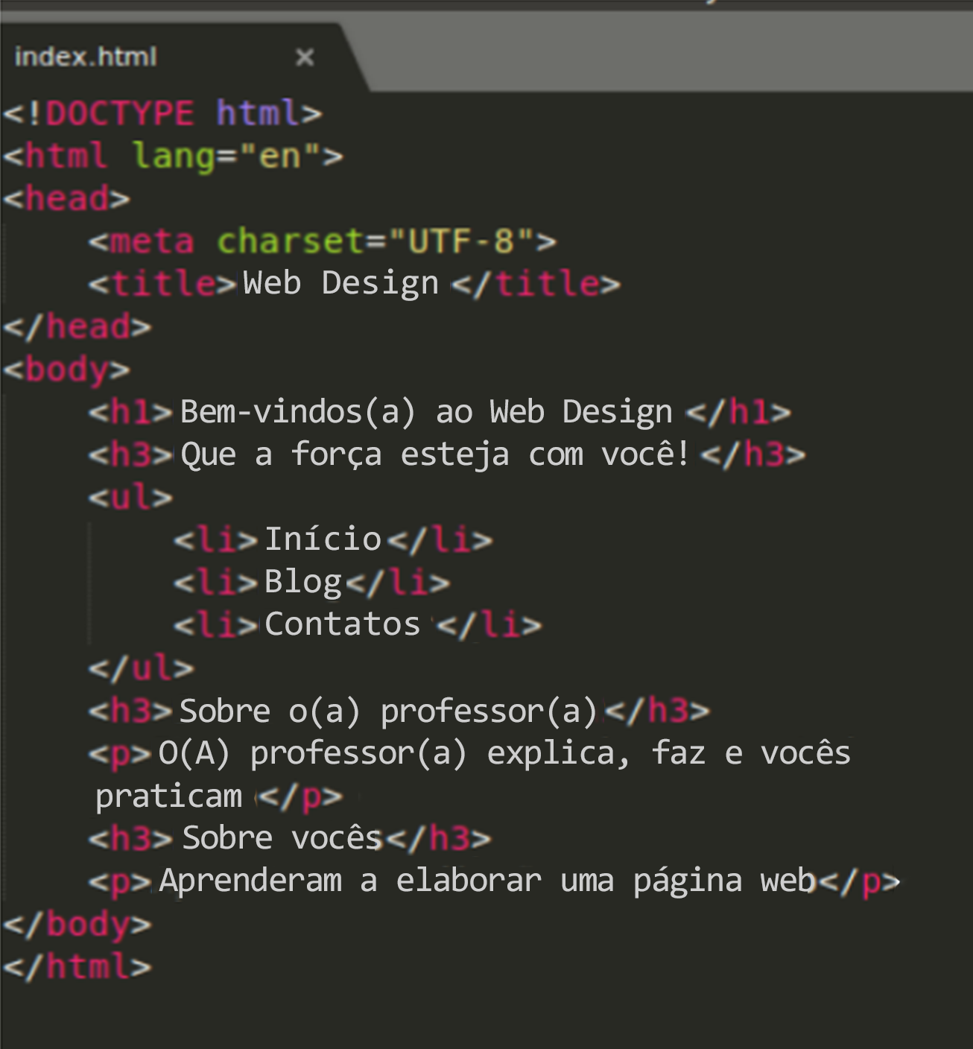
Bem-vindos(as) ao Web Design
Que a força esteja com você!
Início
Blog
Contatos
Sobre o(a) professor(a)
O(A) professor(a) explica, faz e vocês praticam
Sobre vocês
Aprenderam a elaborar uma página web

Slide 15

CSS
O CSS permite controlar a aparência de uma página web.
O CSS, em português “folhas de estilo em cascata”, é uma linguagem de estilização visual utilizada para definir e criar a apresentação de uma página estruturado, escrita em uma linguagem de marcação.
Alguns termos que utilizaremos serão:
Estilo.
Medidas.
Cor.
Fonte.

Slide 16
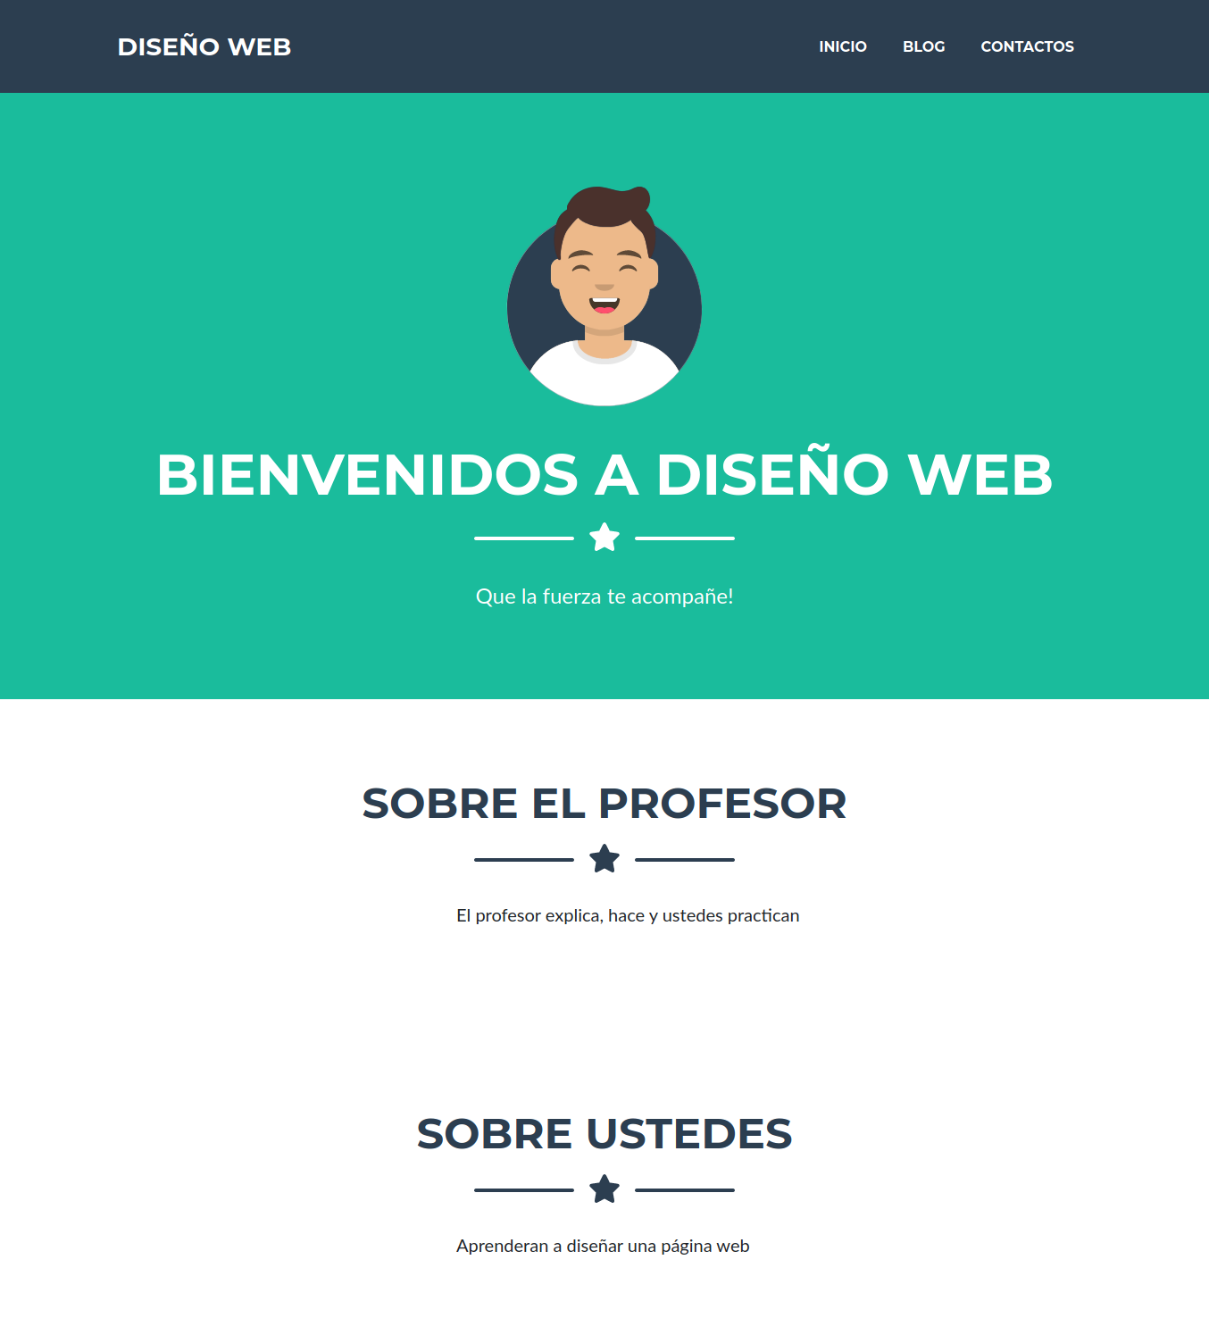

WEB DESIGN
CONTATOS
Bem-vindos(as) ao Web Design
Que a força esteja com você!
Início
Blog
Contatos
Sobre o(a) professor(a)
O(A) professor(a) explica, faz e vocês praticam
Sobre vocês
Aprenderam a elaborar uma página web
BEM-VINDOS(A) AO WEB DESIGN
Que a força esteja com você!
Que a força esteja com você!
SOBRE O(A) PROFESSOR(A)
O(A) professor(a) explica, faz e vocês praticam
SOBRE VOCÊS
Aprenderam a elaborar uma página web
Aprenderam a elaborar uma página web

Slide 17

JavaScript
O Java Script adiciona movimento às páginas web.
Para completar a tríade do desenvolvimento web temos o JavaScript, a única linguagem de programação das 3 tecnologias citadas.
Ele permite criar conteúdos que se atualizam de forma dinâmica e animada, dando vida às aplicações que antes eram apenas estruturadas de forma estática com HTML e CSS.

Slide 18
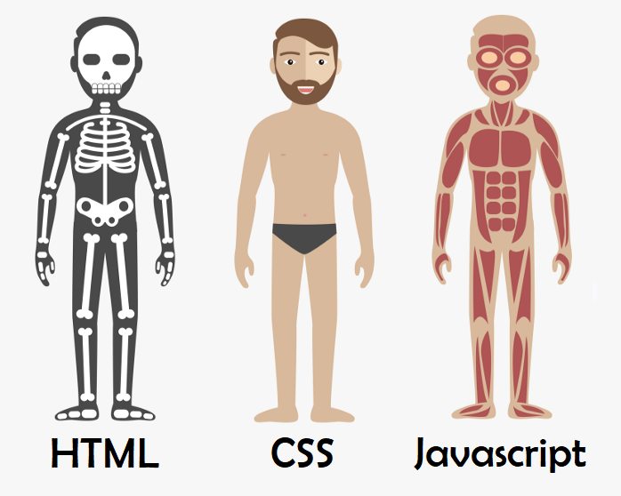
Usando o corpo humano como exemplo para entender melhor
O HTML é o esqueleto, composto dos ossos que o sustenta.
O CSS é a pele, o cabelo e as roupas, criando o visual da pessoa.
O JavaScript é o músculo, que dá movimento ao corpo.

Slide 19
4. Ferramentas a serem utilizadas

Slide 20




Navegadores
Para testar o seu site, você precisará de vários navegadores, a fim de verificar se eles suportam as tags aplicadas ao design. Os mais comuns são:

Slide 21



Editores de Texto
São programas que permitem criar ou escrever código-fonte (HTML, CSS, PHP, JavaScript) para seus projetos. Por serem dinâmicos, são ideais para quando você desenvolve com várias linguagens de programação. Alguns deles são:
Visual Studio Code.
Sublime Text.
Atom.

Slide 22

Controle de Versão
É a prática de rastrear e gerenciar as alterações em um código de software.
Git.
GitHub.

Slide 23
5. Primeiros passos com HTML

Slide 24
Convenção de Arquivos
Não devem ter espaços, acentos, nem símbolos ou se forem várias palavras, use traços “ - “ ou “ _ “ ex.: “minha-pagina-web”
Devem ser escritos em letras minúsculas.
Devem ter a extensão “.html” (é a forma que o servidor web sabe que se trata de um documento web).
Atenção: ao salvar arquivos no Windows, verifique se eles não foram salvos com a extensão de arquivo dupla (arquivo.html.txt).

Slide 25
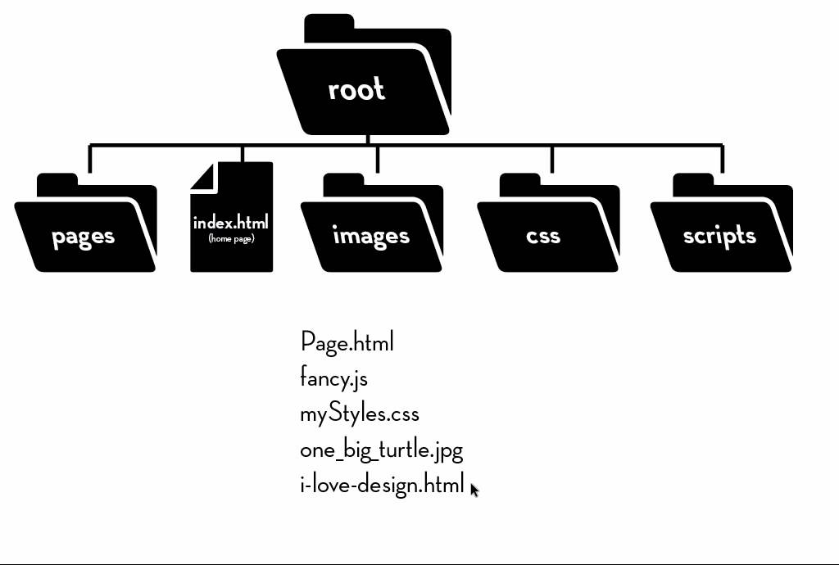
Documento pré-determinado
É o arquivo que é carregado quando você ainda não fez nenhum link (por exemplo, ao solicitar www.fiap.com.br não diz qual arquivo você deseja).
Deve ser chamado de index.html, pois é o nome padronizado.

Slide 26
Tags HTML
As tags HTML são delimitadas por um início e um final de cada elemento.
O que está dentro da tag (o conteúdo) é o que você está formatando.
Cada tag é um jogo de pares: uma tag se abre, outra se fecha.
<tag> Conteúdo </tag>

Slide 27
Atributos das tags
Todas as tags aceitam atributos:
Qualquer característica que possa ser diferente de uma tag para outra.
O valor será colocado entre aspas e cada uma pode ter mais de um atributo separado por espaços. Os atibutos vão apenas na tag de abertura.
<tag atributo1="valor1" atributo2="valor2"> Conteúdo </tag>

Slide 28
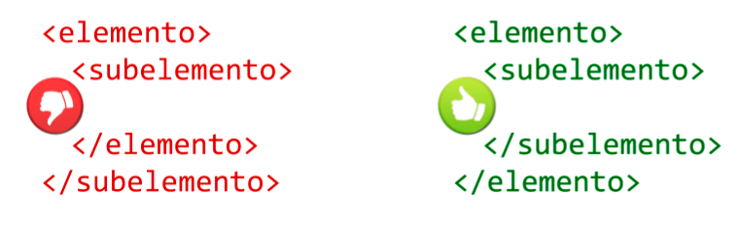
Agrupar tags
É possível colocar uma tag dentro da outra, aliás, isso é mais comum do que parece.
O mais importante a lembrar é que: sempre fecham na ordem inversa à abertura.

Slide 29
Sintaxe do Código
É importante manter a ordem dentro do código e incorporar boas práticas:
Indentação ou controle de tabulações
Bloco de código

Slide 30
Fechamento de tags
As tags com fechamento obrigatório iniciam e encerram um conteúdo que estará contido entre sua abertura e seu fechamento, geralmente um texto ou outras tags.
As tags com auto fechamento (self-closing) não precisam da tag de fechamento, apenas inserimos uma barra ao final da tag de abertura. Servem, entre outras coisas, para incluir elementos como imagens, linhas, entre outros.

Slide 31
Fechamento de tags
No exemplo, temos uma tag com fechamento obrigatório chamada parágrafo <p></p>, que engloba um texto e uma tag com auto fechamento (self-closing) <hr/> para incluir uma linha horizontal.
O símbolo “/” é utilizado para fechar as tags. Nas tags com fechamento obrigatório é colocado após o símbolo “<”, enquanto que nas self-closing é colocado antes do símbolo “>”.
<p>Este é um parágrafo com texto em seu interior - Tag com fechamento obrigatório </p> <hr /> <!-- Esta é uma linha horizontal - Tag com auto fechamento -->

Slide 32
Tags com auto fechamento no HTML 5
Deixou de ser obrigatório colocar o símbolo “ / ”. Por exemplo, <img src=””> funcionará corretamente e o mesmo acontecerá com <br>, <hr>, as meta tags.

Slide 33
Doctype
Quando você escreve seu documento HTML, a primeira coisa a fazer é escrever o DOCTYPE, que declara o tipo de documento. Ou seja, serve para indicar que seu documento está escrito seguindo a estrutura determinada por um DTD específico. Um DTD é a definição do tipo de documento.
<!DOCTYPE html>
https://www.w3.org/QA/Tips/Doctype.html

Slide 34
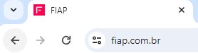
Estrutura Básica
<html> tag inicial que define que o documento está sob o padrão HTML. Abre e fecha, portanto, é fundamental não esquecer a tag </html> ao finalizar o documento, caso contrário não carregará corretamente o conteúdo do meu site.
A tag <html> é dividida em 2 blocos: <head> e <body>.
favicon é um pequeno ícone que identifica um site quando ele está aberto em uma aba ou quando está salvo como um favorito.
<link rel="shortcut icon" href="imagem.png">

Slide 35
Estrutura Básica - <head>
<title> essa tag define o título da página, que será visualizado na aba do navegador.
<meta> tag utilizada para adicionar informações sobre a página (sejam palavras-chave, autor, descrição do site, etc.), que podem ser utilizadas pelos buscadores. Você também pode definir o idioma e a codificação em que a página foi escrita.
<head> é a parte privada do documento, que é utilizada como um espaço de comunicação entre o site e o navegador.
Esta tag envolve outras importantes como <title>, as tags <meta> e aquelas relacionadas à importação de documentos CSS e JS.
<body> inclui o conteúdo propriamente dito do site.

Slide 36
Tipos de tags: Grupo Geral
Todas as tags que vão dentro de <body></body> são divididas em dois grupos:
Elementos de bloco são aqueles que, sem serem modificados pelo CSS, ocupam 100% de largura do container e são exibidos um abaixo do outro.
Elementos da linha apenas ocupam a largura que o conteúdo indica e são exibidos lado a lado.

Slide 37
Tipos de tags: Containers
Temos uma maneira de organizar melhor nosso html.
Para isso, devemos pensar que nosso conteúdo (textos e imagens) deve estar contido em um container.
É por isso que temos o container por excelência que é o div e seu irmão, o span.
O div é um container em bloco, enquanto que o span é um container em linha muito útil para trabalhar com textos.

Slide 38
Tipos de tags: Containers
No exemplo, é possível ver o uso de comentários e o uso de um container div para trabalhar o conteúdo h2.
<h1> a <h6> de bloco: um cabeçalho (ou heading) é, semanticamente falando, o texto que encabeça ou intitula o conteúdo que se segue. Pode ser um artigo, um texto ou uma seção do documento que estamos vendo.
Existem 6 níveis: do <h1></h1> ao <h6></h6>
Essa hierarquia deve ser respeitada em todos os documentos HTML que fazem parte do site.
<!-- abertura container --> <div> <h2> Olá mundo! </h2> </div> <!-- fechamento container -->
<h1>Elemento de bloco</h1> <h2>Elemento de bloco</h2>

Slide 39
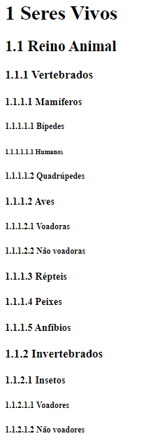
Para praticar!
Usando as tags de <h1> até <h6>, replique dentro do <body> do arquivo index.html as informações conforme a organização ao lado dos seres vivos.
Salve, abra o arquivo no browser de sua preferência e veja o resultado.

Slide 40
Referências:
Como a web funciona: https://developer.mozilla.org/pt-BR/docs/Learn/Getting_started_with_the_web/How_the_Web_works
Compilador online para aprender e praticar de qualquer lugar: https://www.programiz.com/html/online-compiler/

Slide 41
Copyright © 2025 Prof. Lucas Silva

